Slide 1
Введение в архитектуру GPU. Язык CUDA C
Горшков А.В., Бастраков С.И.
anton.v.gorshkov@gmail.com

Slide 2
Содержание
Введение в архитектуру GPU
Модель выполнения программ на GPU
Язык CUDA C

Slide 3
Введение в архитектуру GPU

Slide 4
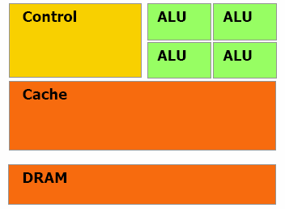
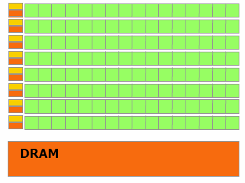
Архитектура CPU и GPU
CPU
“cache-oriented”
GPU
“cache-miss oriented”
Источник: NVIDIA CUDA C Programming Guide v. 3.2

Slide 5
Архитектура CPU и GPU
GPU предназначен для вычислений,
параллельных по данным: одна и та же операция выполняется над многими данными параллельно,
в которых отношение вычислительных операций к числу операций по доступу к памяти велико.
Вместо кэша и сложных элементов управления на кристалле размещено большее число вычислительных элементов.
Латентность памяти покрывается за счет большого количества легковесных потоков.
Постепенно сложность архитектуры GPU повышается.

Slide 6
Архитектура GPU: общие сведения
GPU – массивно-параллельный многоядерный процессор.
Состоит из мультипроцессоров (streaming multiprocessor, MP), каждый из которых содержит несколько скалярных процессоров (scalar processor, SP) и общую для них память.
В архитектуре Fermi вместо скалярных процессоров CUDA-ядра (CUDA core).
Скалярные процессоры внутри одного мультипроцессора работают как SIMD.
Встроенный планировщик потоков.

Slide 7
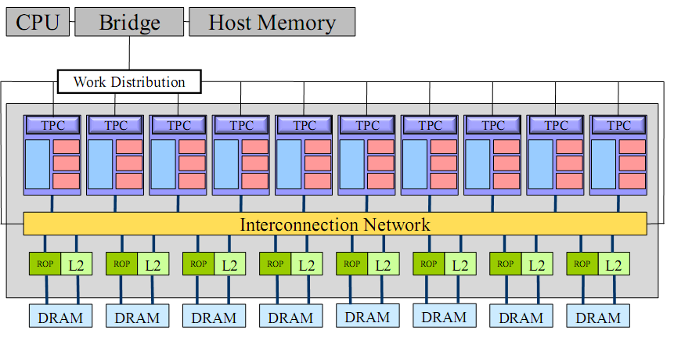
Архитектура Tesla 8/10
Источник: А.В. Боресков, А.А. Харламов «Архитектура и программирование массивно-параллельных вычислительных систем»

Slide 8
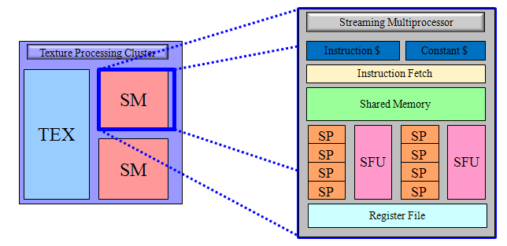
Мультипроцессор Tesla 8
Источник: А.В. Боресков, А.А. Харламов «Архитектура и программирование массивно-параллельных вычислительных систем»

Slide 9
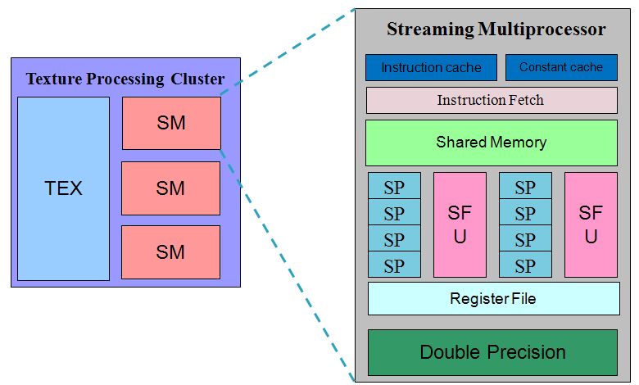
Мультипроцессор Tesla 10
Источник: А.В. Боресков, А.А. Харламов «Архитектура и программирование массивно-параллельных вычислительных систем»

Slide 10
Иерархия памяти Tesla 10
Глобальная (device/global) – общая для устройства.
Разделяемая (shared) – общая для всех SP в одном MP.
Константный кэш (constant cache) – только чтение, общий для всех SP в одном MP).
Текстурный кэш (texture cache) – только чтение, общий для всех SP в одном MP).
Регистры (register) – (логически) эксклюзивны для SP.
Локальная (local) – (логически) эксклюзивна для SP.

Slide 11
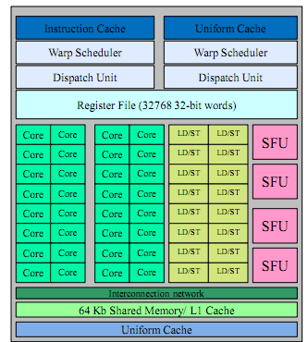
Мультипроцессор Fermi
Источник: А.В. Боресков, А.А. Харламов «Архитектура и программирование массивно-параллельных вычислительных систем»

Slide 12
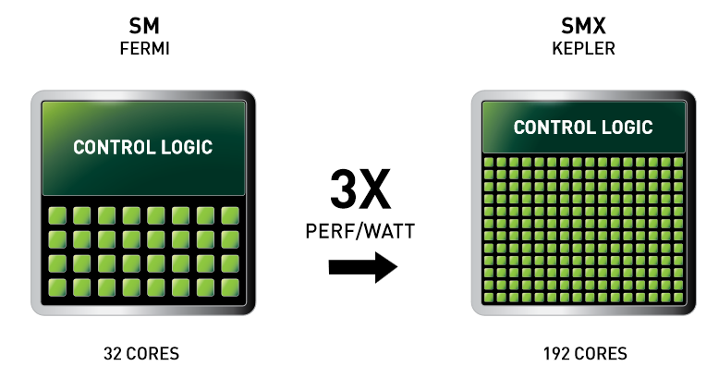
Архитектура Kepler
http://www.nvidia.ru/content/PDF/kepler/NV_DS_Tesla_KCompute_Arch_May_2012_LR.pdf

Slide 13
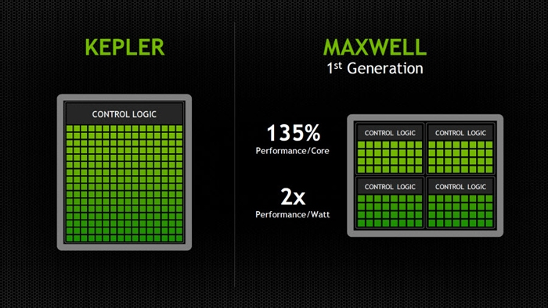
Архитектура Maxwell

Slide 14
Compute capability
Compute capability служит для классификации устройств по качественным архитектурным особенностям.
Определяется при помощи номеров главной (major) и второстепенной (minor) ревизий, записывается в виде major.minor.
Таблица compute capability (а также числа мультипроцессоров и CUDA-ядер) всех устройств в Appendix A в NVIDIA CUDA C Programming Guide.
Архитектура Kepler имеет номер главной ревизии 3 (то есть compute capability 3.x), Fermi – 2.x, все более ранние архитектуры имеют номер главной ревизии 1 (то есть compute capability 1.x).

Slide 15
Compute capability
Отличия различных compute capability в Appendix G в NVIDIA CUDA C Programming Guide.
Поддержка вычислений с плавающей точкой в двойной точности, начиная с compute capability 1.3.
Поддержка классов (C++), начиная с compute capability 2.0
Виртуальные функции не поддерживаются до версии 4.0.
От compute capability существенно зависят требования для эффективного доступа к глобальной памяти.

Slide 16
Модель выполнения программ на GPU

Slide 17
Основные понятия
Большое количество потоков (thread) параллельно выполняют одну и ту же функцию – ядро (kernel).
на Fermi одновременно может исполняться до 4 разных ядер.
Потоки группируются в блоки (thread blocks).
Каждый блок исполняется на одном мультипроцессоре, его потоки – на скалярных процессорах/CUDA-ядрах данного мультипроцессора.
Блоки объединяются в решетку/сетку блоков (grid).
Ядро выполняется на решетке из блоков.
Размер блока и размер решетки блоков задается при вызове ядра.

Slide 18
Идентификаторы
Каждый поток и блок потоков имеют идентификаторы
каждый поток и блок могут определить, с какими данными они должны работать.
Block ID (1D или 2D).
Thread ID (1D, 2D или 3D).
Многомерная индексация может упрощать декомпозицию многомерных данных (к примеру, матриц).

Slide 19
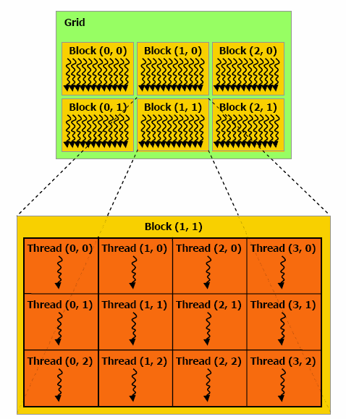
Идентификаторы
Источник: NVIDIA CUDA C Programming Guide v. 3.2

Slide 20
Взаимодействие потоков
Потоки внутри одного блока выполняются на одном мультипроцессоре, они способны взаимодействовать между собой посредством:
разделяемой памяти;
точек синхронизации.
Два потока из различных блоков могут взаимодействовать лишь через глобальную память.
Атомарные функции для разделяемой и глобальной памяти.

Slide 21
Выполнение блоков
Автоматическое распределение блоков на мультипроцессоры.
Каждый блок целиком выполняется одним мультипроцессором.
При наличии достаточного количества ресурсов, несколько блоков могут «одновременно» исполняться на одном мультипроцессоре.
Наличие большого количества блоков открывает возможности для автоматической масштабируемости с ростом числа мультипроцессоров.

Slide 22
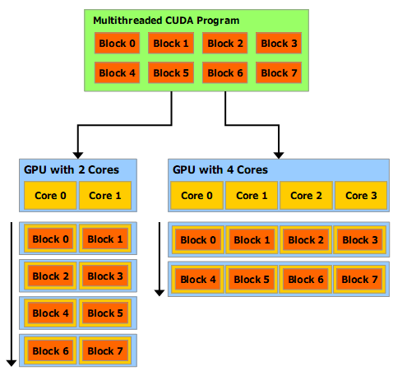
Автоматическая масштабируемость
Источник: NVIDIA CUDA C Programming Guide v. 3.2

Slide 23
Выполнение потоков. SIMT
Все потоки, выполняющиеся на одном мультипроцессоре, группируются в варпы (warp), в варп попадают потоки с последовательными идентификаторами.
Выполнение производится варпами, аппаратный планировшик.
Скалярные процессоры данного мультипроцессора параллельно выполняют одну и ту же инструкцию для всех потоков варпа (SIMT, Single Instruction Multiple Thread):
программирование в скалярных терминах.
в случае ветвлений внутри варпа выполнение сериализуется.
Скалярные процессоры разных мультипроцессоров независимы.

Slide 24
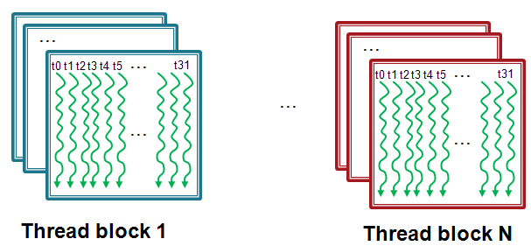
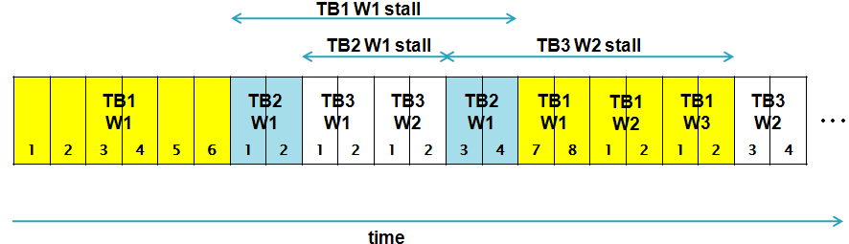
Пример выполнения варпов

Slide 25
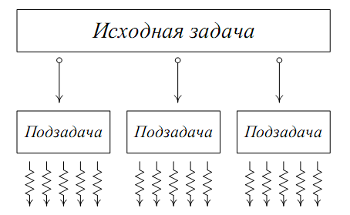
Типичная схема организации вычислений
Крупнозернистый параллелизм на уровне блоков.
Мелкозернистый параллелизм на уровне потоков внутри блока.
Исходная задача разбивается на независимые подзадачи, каждая из которых решается параллельно одним блоком.
Источник: А.В. Боресков, А.А. Харламов «Архитектура и программирование массивно-параллельных вычислительных систем»

Slide 26
Язык CUDA C

Slide 27
CUDA C
CUDA C – расширение языка С, включающее
квалификаторы функций;
квалификаторы типов памяти;
встроенные переменные.
Содержит элементы C++.
Терминология:
хост (host) = CPU;
устройство (device) = GPU;
ядро (kernel) – подпрограмма, параллельно выполняемая потоками на GPU.

Slide 28
Квалификаторы функций
Квалификатор | Выполняется на: | Вызывается с:
__host__ | host | host
__global__ | device | host
__device__ | device | device
__host__ (по умолчанию) – функция, вызываемая с хоста и выполняемая на нем.
__global__ – функция, вызываемая с хоста и выполняемая потоками на устройстве (ядро).
__device__ – функция, вызываемая (одним потоком) и выполняемая на устройстве.

Slide 29
Пример синтаксиса
__host__ float hostSquare(float a) {
return a * a;
}
__device__ float deviceSquare(float a) {
return a * a;
}
__global__ void kernel(float a) {
float a2 = deviceSquare(a);
}

Slide 30
__global__ функции
Тип возвращаемого результата всегда void.
Аргументы передаются через разделяемую/константную память, размер не больше 256 байт на compute capability 1.x, не больше 4kB на compute capability 2.x.
Не может быть переменного числа аргументов.
Не могут содержать статических переменных.
Не могут содержать рекурсию (для arch < Kepler)
Указатели на __global__ функции со стороны хоста поддерживаются.

Slide 31
__device__ функции
__device__ может использоваться совместно с __host__, в этом случае функция компилируется в 2 видах.
Не может быть переменного числа аргументов.
Не могут содержать статических переменных.
Рекурсия поддерживается с compute capability 2.0.
Указатели на __device__ функции со стороны устройства поддерживаются с compute capability 2.0, указатели со стороны хоста не поддерживаются.
Встраиваются по умолчанию в compute capability 1.x, есть директива компилятору __noinline__.

Slide 32
Встроенные векторные типы
[u]char[1..4], [u]int[1..4], [u]long[1..4], float[1..4], double2 – являются структурами, доступ через .x, .y, .z, .w.
Нет конструкторов, но есть make_<type name>.
Нет встроенных векторных арифметических операций.
dim3 = uint3 + конструктор; по умолчанию заполняется 1
dim3 используется для задания числа блоков и потоков при вызове ядер.

Slide 33
Встроенные переменные
В коде на стороне GPU доступны следующие переменные:
gridDim – размер решетки блоков;
blockIdx – индекс блока потоков внутри решетки;
blockDim – размер блока потоков;
threadIdx – индекс потока внутри блока потоков;
warpSize – размер варпа.
Все они являются 3-мерными векторами, доступ к компонентам через .x, .y, .z.
(0, 0, 0) ≤ blockIdx < gridDim, (0, 0, 0) ≤ threadIdx < blockDim.
Данные переменные предназначены только для чтения.

Slide 34
Вычисление уникального индекса потока
threadIdx является «локальным» индексом потока внутри блока. Нет встроенной переменной для «глобального» индекса потока (т.е. среди всех потоков всех блоков).
Он может быть вычислен через значения других встроенных переменных.
Для простоты будем считать, что используется только x-компонента индексов.
idx = blockIdx.x * blockDim.x + threadIdx.x;
Смещение нулевого потока данного блока относительно нулевого потока нулевого блока
Смещение данного потока относительно нулевого потока данного блока
Искомый индекс

Slide 35
Пример: ядро для сложения векторов
/* Считаем, что ядро будет вызываться столько раз, какова длина векторов, и используется только x-компонента индексов; a, b, result – указатели на память GPU */
__global__ void vecAdd_kernel( const float * a, const float * b, float * result) {
int i = blockIdx.x * blockDim.x + threadIdx.x;
result[i] = a[i] + b[i];
}

Slide 36
Пример: ядро для сложения матриц
// Матрицы хранятся по строкам и имеют размер m x n
__global__ void matAdd_kernel(const float * a, const float * b, float * result, int m, int n)
{
// Поток вычисляет result(i, j)
int i = blockIdx.x * blockDim.x + threadIdx.x;
int j = blockIdx.y * blockDim.y + threadIdx.y;
int idx = i * n + j;
result[idx] = a[idx] + b[idx];
}

Slide 37
Вызов ядер
Функция ядра должна быть вызвана с указанием конфигурации исполнения.
Конфигурация определяется использованием выражения специального вида <<< Dg, Db >>> между именем функции и списком ее аргументов.
Dg – определяет размер сетки, общее количество блоков равно Dg.x * Dg.y * Dg.z.
Db – определяет размер блока потоков (все блоки имеют одинаковый размер), общее количество потоков равно Db.x * Db.y * Db.z.
Кроме Dg и Db есть еще два параметра, их значения могут быть использованы по умолчанию, в данной лекции они не рассматриваются.

Slide 38
Вызов ядер
Размер решетки блоков и размер блока потоков являются переменными типа dim3 (встроенный тип в CUDA).
Конструктор по умолчанию заполняет неуказанные размерности значением 1. Таким образом, если в ядре используется только x-компонента (логически одномерная декомпозиция), в <<< … >>> можно указывать просто переменные или константы типа int.
Пример:
some_kernel <<< 201, 500 >>> (some_args);
Запуск ядра some_kernel с аргументами some_args на решетке из 201 блока по 500 потоков в каждом, всего
201 * 500 = 100500 потоков.

Slide 39
Пример: вызов ядра для сложения векторов
Используем ядро из примера.
Будем считать, что размер блока фиксирован и равен 256.
Необходимо вычислислить количество блоков.
void vecAdd(const float * a, const float * b, float * result, int n)
{
const int block_size = 256;
int num_blocks = ?; vecAdd_kernel <<< num_blocks, block_size >>> (a, b, result);
}

Slide 40
Пример: вызов ядра для сложения векторов
void vecAdd(const float * a, const float * b, float * result, int n)
{
const int block_size = 256;
int num_blocks = (n + block_size - 1) / block_size;
vecAdd_kernel <<< num_blocks, block_size >>> (a, b, result);
}
Все верно?

Slide 41
Правильное ядро для сложения векторов
__global__ void vecAdd_kernel( const float * a, const float * b, float * result, int n)
{
int i = blockIdx.x * blockDim.x + threadIdx.x;
if (i < n)
result[i] = a[i] + b[i];
}

Slide 42
Способы борьбы с невыровненностью
Брать число блоков с запасом и проверять, не выходим ли мы за данные.
Выравнивать данные вручную, тогда можно не проверять.
Сделать количество работы на поток нефиксированным.
Оптимальный вариант зависит от ситуации.

Slide 43
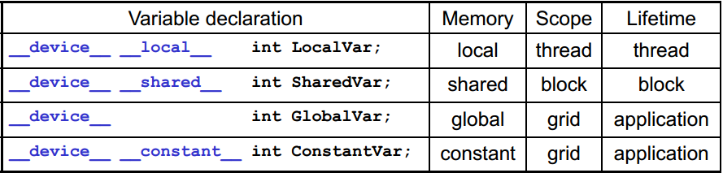
Квалификаторы переменных
Использование __device__ опционально, если есть __local__, __shared__ или __constant__.
Переменные без какого-либо квалификатора (автоматические) размещаются в регистрах:
кроме статических массивов, которые размещаются в локальной памяти.

Slide 44
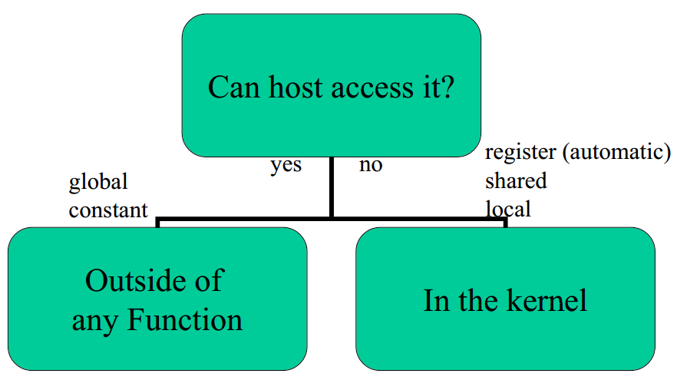
Квалификаторы переменных

Slide 45
CUDA API
Состав CUDA API:
управление устройствами;
управление памятью;
управление процессом выполнения:
Streams;
Synchronization;
Events;
взаимодействие с графическими API;
обработка ошибок.
Уровни API:
низкоуровневое (CUDA driver API): cu*;
высокоуровневое (C runtime for CUDA): cuda*.

Slide 46
CUDA API: обработка ошибок
Все функции возвращают значение типа cudaError_t, cudaSuccess в случае успешного завершения функции.
Получить код выполнения последней операции можно с помощью функции: cudaError_t cudaGetLastError();
Получить текстовое описание ошибку позволит функция: const char* cudaGetErrorString( cudaError_t error);

Slide 47
Управление устройствами
Перечисление устройств:
cudaError_t cudaGetDeviceCount(int* count) – возвращает число доступных устройств;
cudaError_t cudaGetDevice (int* dev) – возвращает используемое устройство;
cudaError_t cudaGetDeviceProperties (struct cudaDeviceProp* prop, int dev) – возвращает структуру, содержащую свойства устройства.

Slide 48
Управление устройствами
Выбор устройства:
cudaError_t cudaSetDevice (int dev) – устанавливает устройство с заданным номером;
cudaError_t cudaChooseDevice (int* dev, const struct cudaDeviceProp* prop) – выбирает устройство, в наибольшей степени соответствующее конфигурации.

Slide 49
Управление памятью
Выделение и освобождение памяти на устройстве:
cudaError_t cudaMalloc (void** devPtr, size_t count) – выделяет память на устройстве и возвращает указатель на нее;
cudaError_t cudaFree (void* devPtr) – освобождает память на устройстве.
Копирование данных между хостом и устройством:
cudaError_t cudaMemcpy (void* dst, const void* src, size_t count, enum cudaMemcpyKind kind) – осуществляет копирование данных между хостом и устройством (блокирующий вариант);
cudaMemcpyAsync – неблокирующий вариант.

Slide 50
Синхронизация
void __syncthreads() – барьерная синхронизация в для потоков внутри одного блока (вызывается внутри ядра).
Атомарные арифметические функции для глобальной и разделяемой памяти (mul и div не поддерживаются!):
int atomicCAS(int* address, int compare, int val);
int atomicAdd(int* address, int val);
int atomicMin(int* address, int val);
…
cudaDeviceSyncronize() – барьерная синхронизация для всех вызовов функций на устройстве (вызывается хостом).
Возможна более сложная синхронизация на основе cudaStream_t и cudaEvent_t.

Slide 51
CUDA “Hello, World!”…
#include <cstdlib>
#include <iostream>
#include <cuda_runtime.h>
__global__ void vecAdd_kernel( const float * a, const float * b, float * result, int n)
{
int i = blockIdx.x * blockDim.x + threadIdx.x;
if (i < n)
result[i] = a[i] + b[i];
}

Slide 52
CUDA “Hello, World!” …
int main() {
int n = 1000;
float * a = new float[n], * a_gpu;
cudaMalloc((void**)&a_gpu, n * sizeof(float));
float * b = new float[n], * b_gpu;
cudaMalloc((void**)&b_gpu, n * sizeof(float));
float * result = new float[n], * result_gpu;
cudaMalloc((void**)&result_gpu, n * sizeof(float));

Slide 53
CUDA “Hello, World!” …
for (int i = 0; i < n; i++)
a[i] = b[i] = i;
cudaMemcpy(a_gpu, a, n * sizeof(float),
cudaMemcpyHostToDevice);
cudaMemcpy(b_gpu, b, n * sizeof(float),
cudaMemcpyHostToDevice);

Slide 54
CUDA “Hello, World!”
const int block_size = 256;
int num_blocks = (n + block_size - 1) / block_size;
vecAdd_kernel <<< num_blocks, block_size >>> (a_gpu, b_gpu, result_gpu, n);
cudaMemcpy(result, result_gpu, n * sizeof(float), cudaMemcpyDeviceToHost);
delete [] a; delete [] b; delete [] result;
cudaFree(a_gpu); cudaFree(b_gpu); cudaFree(result_gpu);
return 0;
}

Slide 55



Компиляция и сборка
Исходный код
Код на CUDA С
С/C++ код для CPU
NVCC
Компилятор для CPU
Объектные файлы CUDA
Объектные файлы CPU
Сборка
Общий
исполняемый
файл CPU-GPU

Slide 56
Материалы
Линев А.В., Боголепов Д.К., Бастраков С.И. «Технологии параллельного программирования для процессоров новых архитектур» / Учебник.
NVIDIA CUDA C Programming Guide v. 7.5.
А.В. Боресков, А.А. Харламов «Основы работы с технологией CUDA» и материалы курса по CUDA в МГУ: https://sites.google.com/site/cudacsmsusu/file-cabinet
Д. Сандерс, Э. Кэндрот «Технология CUDA в примерах: введение в программирование графических процессоров» (пер. с англ.).

Slide 57
Материалы
NVIDIA CUDA C Programming Guide v. 3.2:
http://developer.download.nvidia.com/compute/cuda/3_2/toolkit/docs/CUDA_C_Programming_Guide.pdf
Материалы курса по CUDA в МГУ: https://sites.google.com/site/cudacsmsusu/file-cabinet

